Slide 1
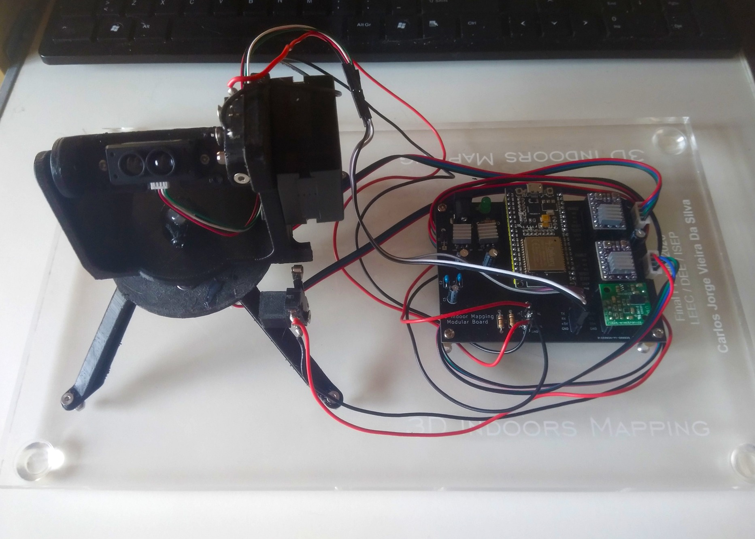
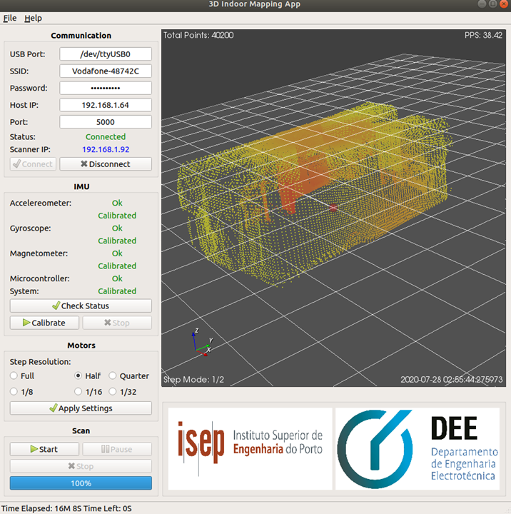
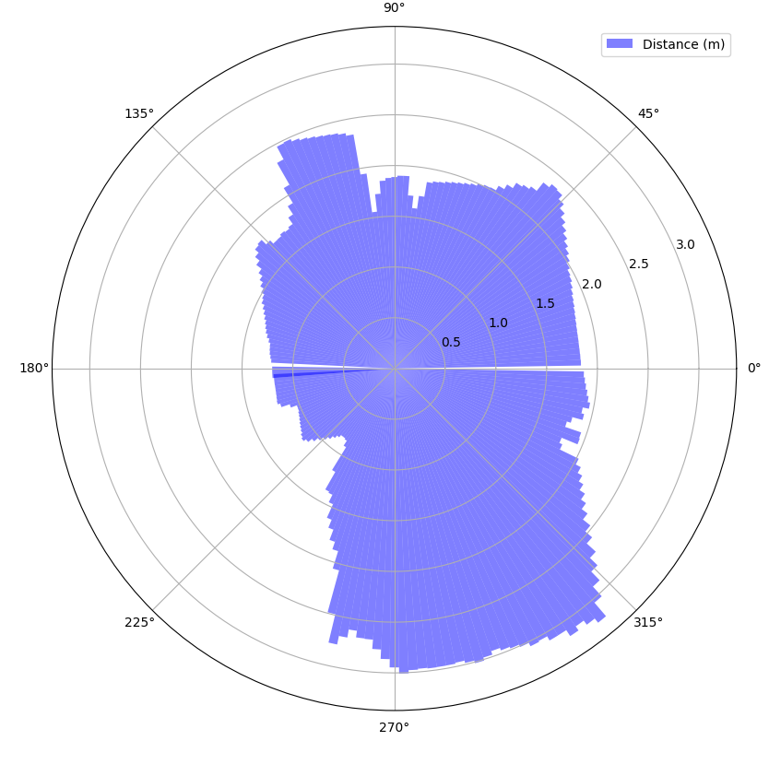
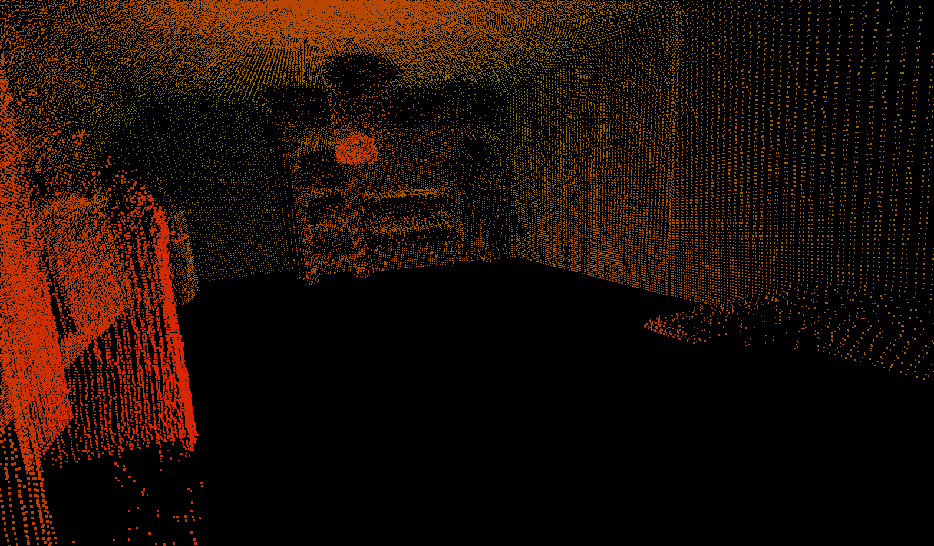
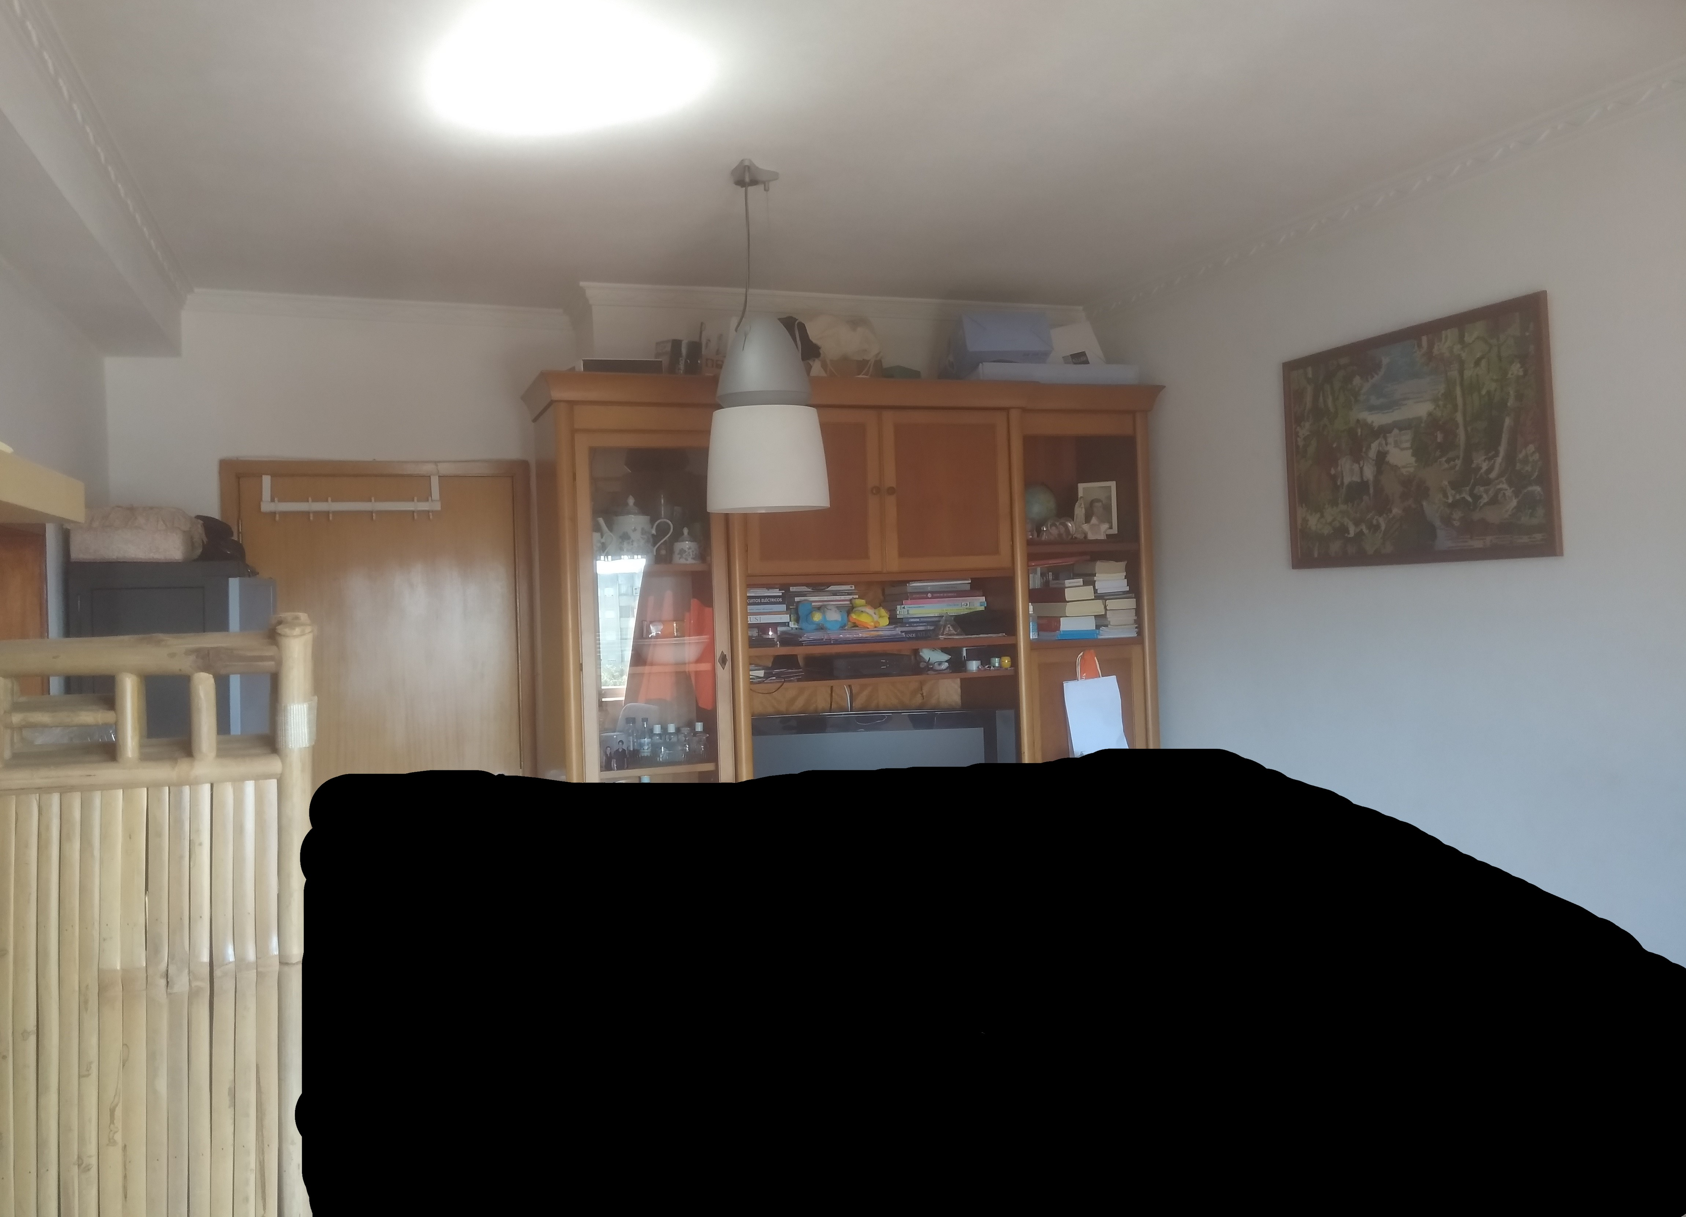
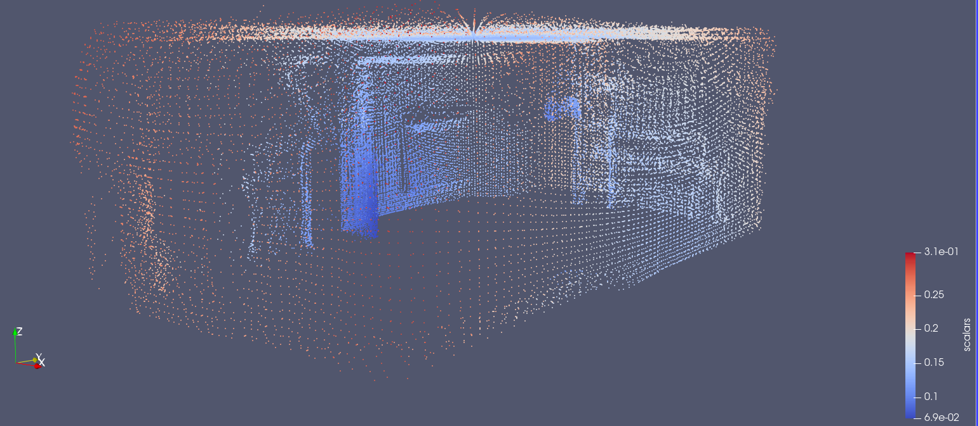
Prof. Doutor Carlos Vinhais
Carlos Jorge Vieira da Silva
Inserir Texto
Inserir Texto
3D Indoor Mapping:
A Real-Time Wireless LIDAR Scanner
INTRODUÇÃO
OBJETIVOS
Na Arquitetura, o levantamento da obra é recorrentemente feito a partir de desenhos. Esta prática é demorada e complexa, pois é necessário recolher todas as medidas da obra com o apoio de uma fita métrica ou um medidor de distâncias LASER. Sendo posteriormente ainda necessário recriar todas as medidas em software. O scanning 3D simplifica estes processos, conseguindo um levantamento do local através de pontos, que poderão ser aproveitados por software ligado à Arquitetura.
Facilitar o processo de levantamento de obra.
Construir um scanner 3D, low-cost e de transmissão sem-fios.
Desenvolver uma interface gráfica capaz de controlar o scanner e possibilitar a visualização da resultante nuvem de pontos em tempo real.
Fig. 2 – Scanner Hardware
RESULTADOS
Fig. 1 – Interface Gráfica
METODOLOGIA
Este dispositivo foi utilizado para adquirir informação tridimensional de uma sala. O utilizador define a resolução do scan, que posteriormente irá efetuar a seguinte rotina:
Aquisição de dados dos sensores.
Envio dos dados via Wi-Fi para a aplicação.
Visualização do ponto resultante na aplicação.
Rotação para nova posição.
Fig. 3 – Planta da sala
Após a finalização desta rotina, os dados adquiridos permitem realizar a construção virtual da sala através de uma nuvem de pontos, a partir da qual é possível desenhar a planta da sala e calcular a sua área e perímetro por aproximação da soma de Riemann. A análise da nuvem pode também ser feita em outro software, tal como o MeshLab, o ParaView, ou o AutoCAD.
Fig. 4 – Comparação do interior da sala
(virtual à esquerda, real à direita)
CONCLUSÃO
O scanner criado foi capaz de obter dados tridimensionais de uma sala, com diferentes níveis de resolução, sendo extremamente mais económico do que os aparelhos comerciais disponíveis atualmente. Com o uso de uma interface gráfica user-friendly e de comunicação sem fios, a aquisição de pontos foi facilmente automatizada. A visualização em tempo real permitiu a rápida deteção de erros durante a fase de testes.
Fig. 5 – Visualização através do exterior da sala

